Slide 1
АППЛИКАЦИЯ
«Берегите лес от пожара»

Slide 2
- Отгадайте загадку.
Дом со всех сторон открыт,
Он резною крышей крыт.
Заходи в зеленый дом
Чудеса увидишь в нем.
– О каком доме я говорю? (Лес)
Лес – это многоэтажный дом, в котором на разных "этажах» живут растения и животные. Они находят в нем пищу, места для гнезд, нор, поэтому нам людям нужно беречь лес, чтобы лесные жители не лишились крова.
Нельзя ни в коем случае разводить огонь в лесу. К какой беде это может привезти? (К пожарам).
А если случился все таки пожар, кто придет на помощь? Вот здесь ребята должны вспомнить рассказ про Дениску и его сестренку, где они обсуждают работу пожарного и какие машины им помогают.

Slide 3
-Сегодня мы с вами сделаем плакат «Берегите лес от огня» в технике аппликация.
Приготовьте альбомный лист, цветную бумагу, ножницы, клей и тряпочку для вытирания рук от клея.
Делаем лес – деревья в лесу будут из геометрических фигур. Елки – 3 квадрата: 3 x 3, 4 x 4, 5 x 5 см, сложите каждый квадрат пополам по диагонали, чтобы получились треугольники. Разрежьте их по диагонали (6 треугольников). Сформируйте из них елки и приклейте.
Лиственные деревья можно сделать из круга и овала.
Из старых журналов можно вырезать птиц и зверей.
А теперь сделаем костер. Пламя костра можно сделать в технике обрывная аппликация. Нужно обрывать от основного куска тонкие полоски. Используйте красный, оранжевый цвет бумаги. Приклейте сначала полоски для огня, а потом поленья. Нарежьте коричневых полосок – 5 шт. размером 6 x 1 или на глаз узкие полоски, если будут не ровные не страшно (будет естественнее).
Напишите номер пожарной службы (можно сотовый).

Slide 4
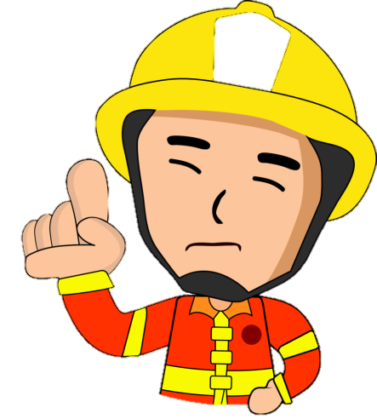
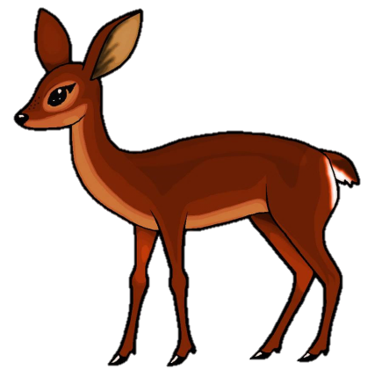
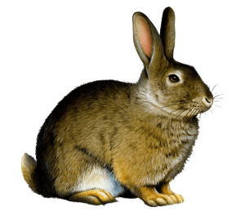
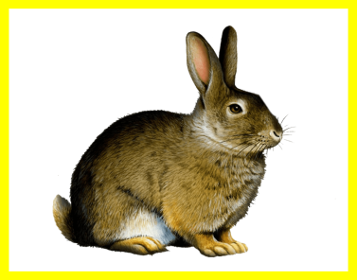
01

